Slide 1
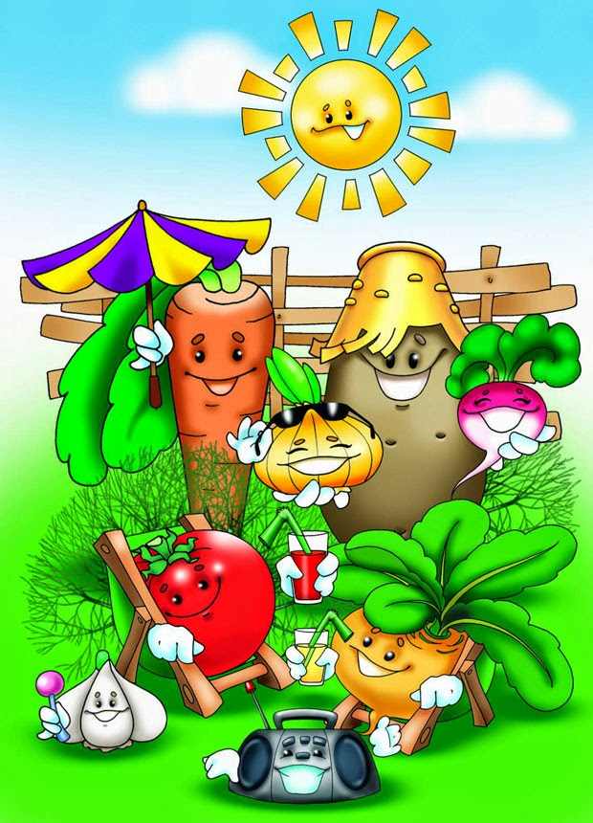
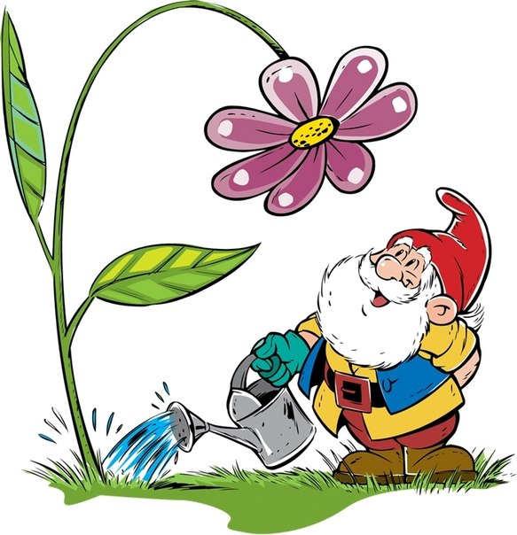
«Огород на подоконнике»
Проект
МБДОУ Детский сад№14 г. Заринск Группа № 8 «Гномики»

Slide 2
Цель проекта
Создать условия для формирования у детей интереса к опытнической и исследовательской деятельности по выращиванию культурных растений в комнатных условиях.

Slide 3
Какой красивый огород на окне у нас растёт!
Notes:
А с чего всё начиналось, мы сейчас вам расскажем!

Slide 4
А с чего всё начиналось, мы сейчас вам расскажем!

Slide 6
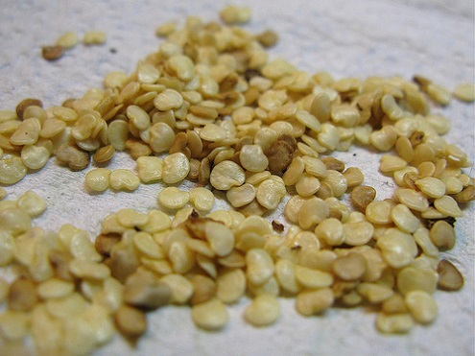
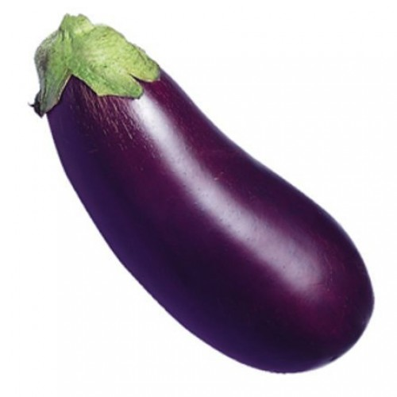
Мы рассмотрели семена
БАКЛАЖАНА

Slide 7
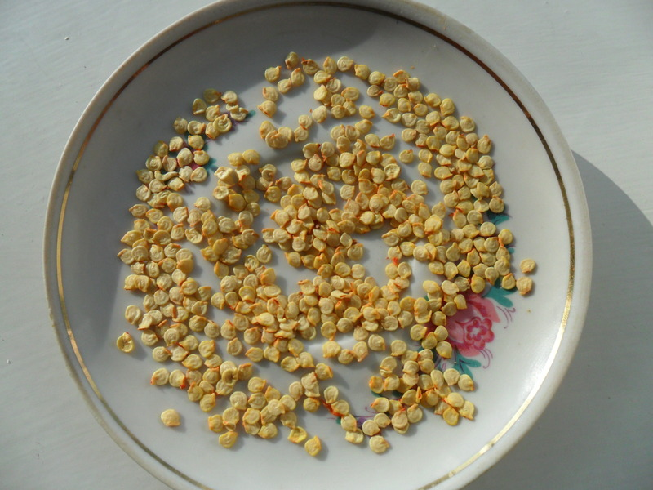
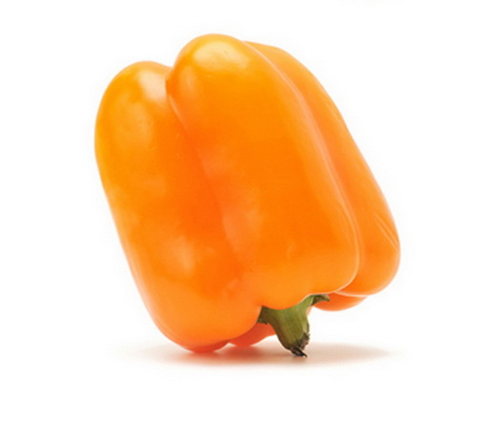
ПЕРЦА

Slide 8
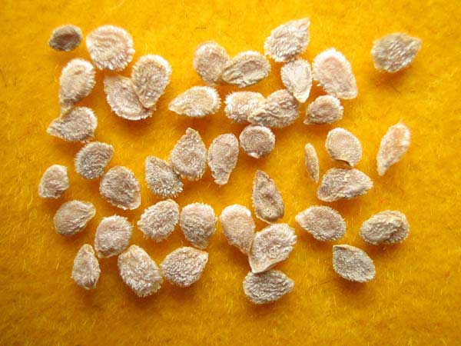
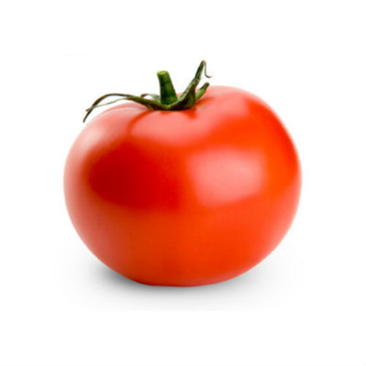
ПОМИДОРА

Slide 9
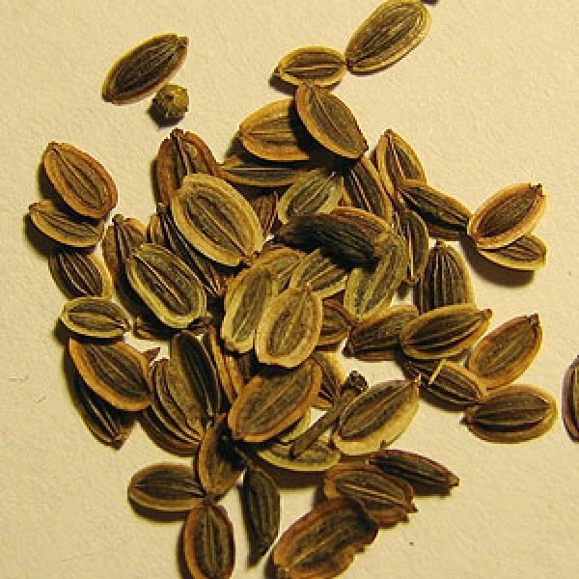
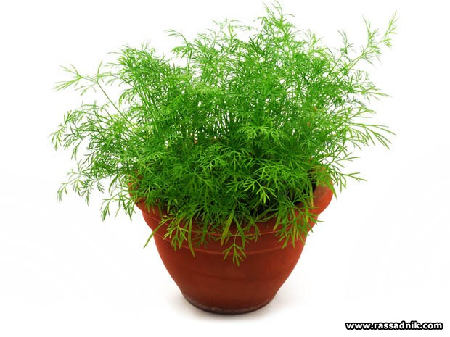
укропа

Slide 10
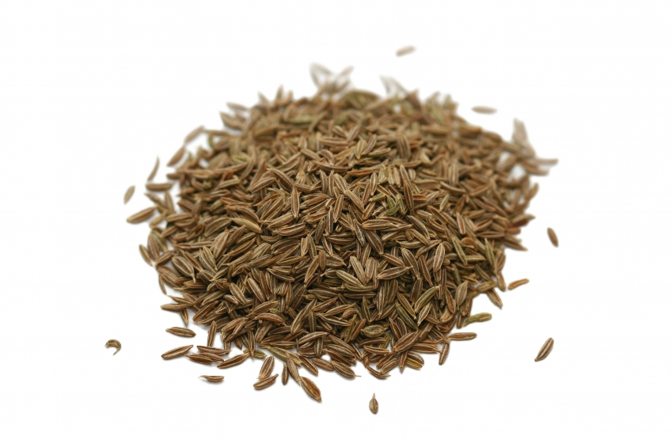
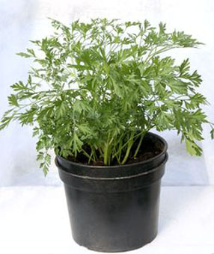
Петрушки

Slide 11
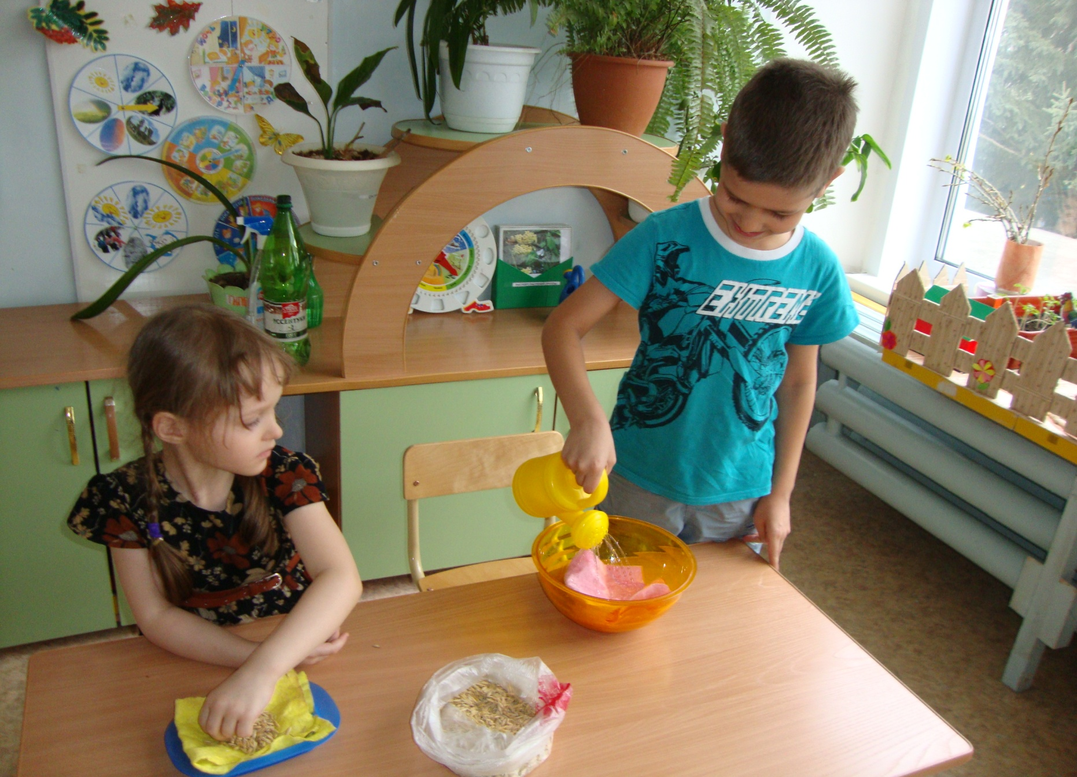
Часть семян мы замочили в воде.

Slide 12
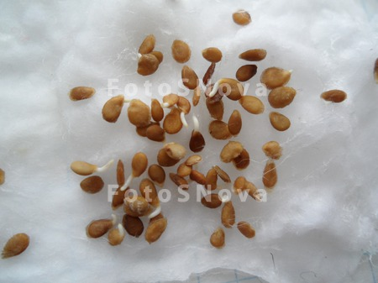
Они проросли!

Slide 13
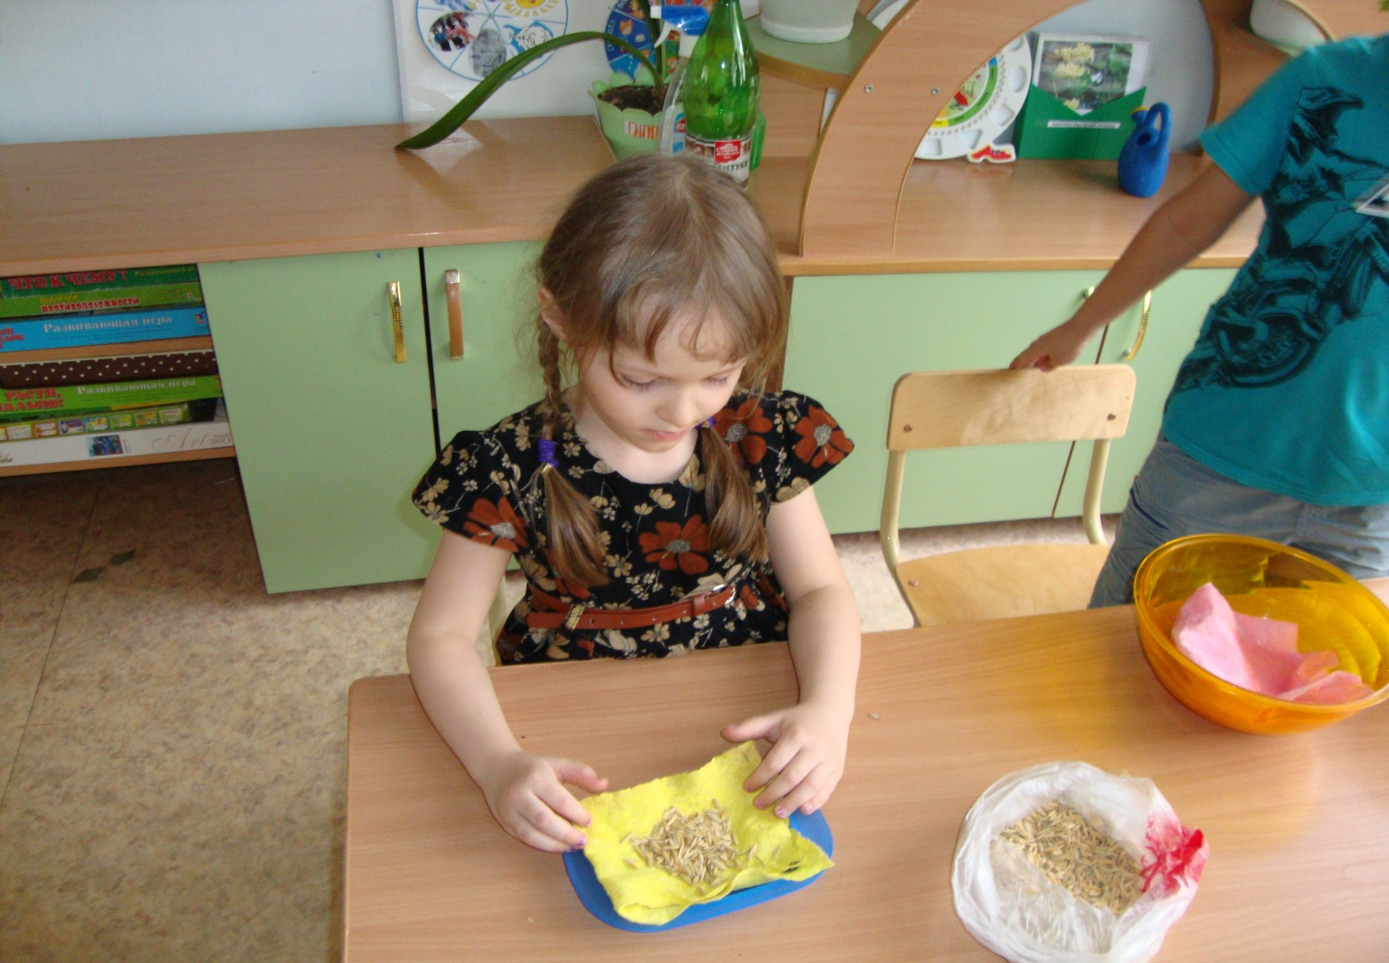
Другую часть семян мы оставили сухими, и они не проросли!

Slide 14
Растениям нужна вода, чтобы расти!

Slide 15
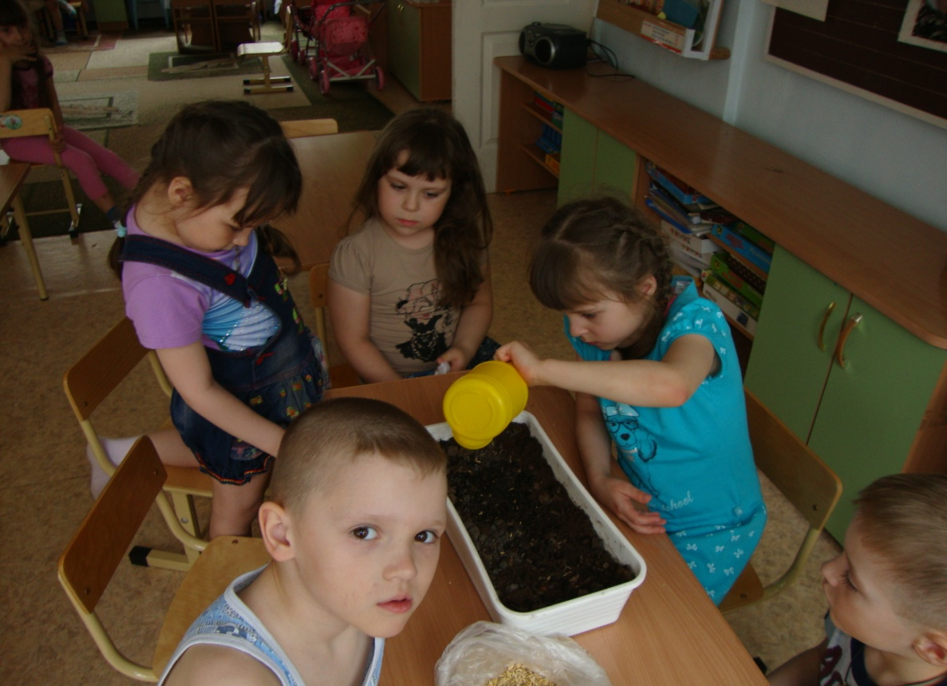
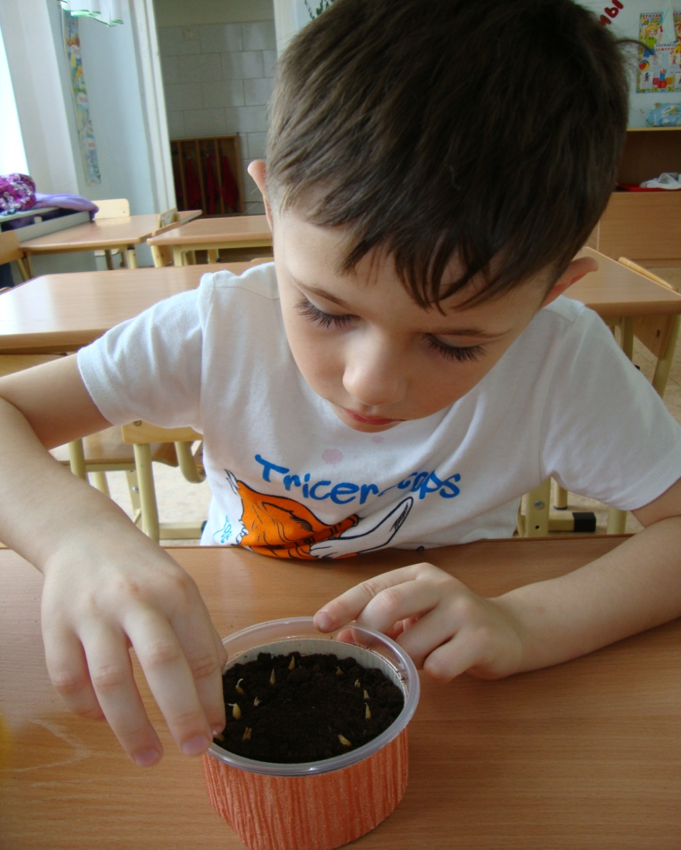
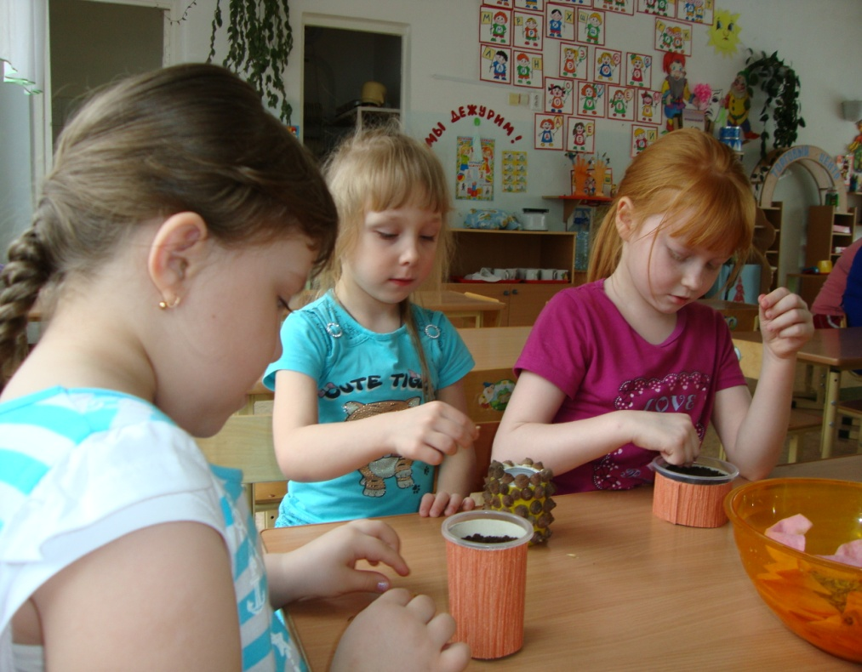
Мы посадили семена в землю, поставили на солнце и поливали водой

Slide 16
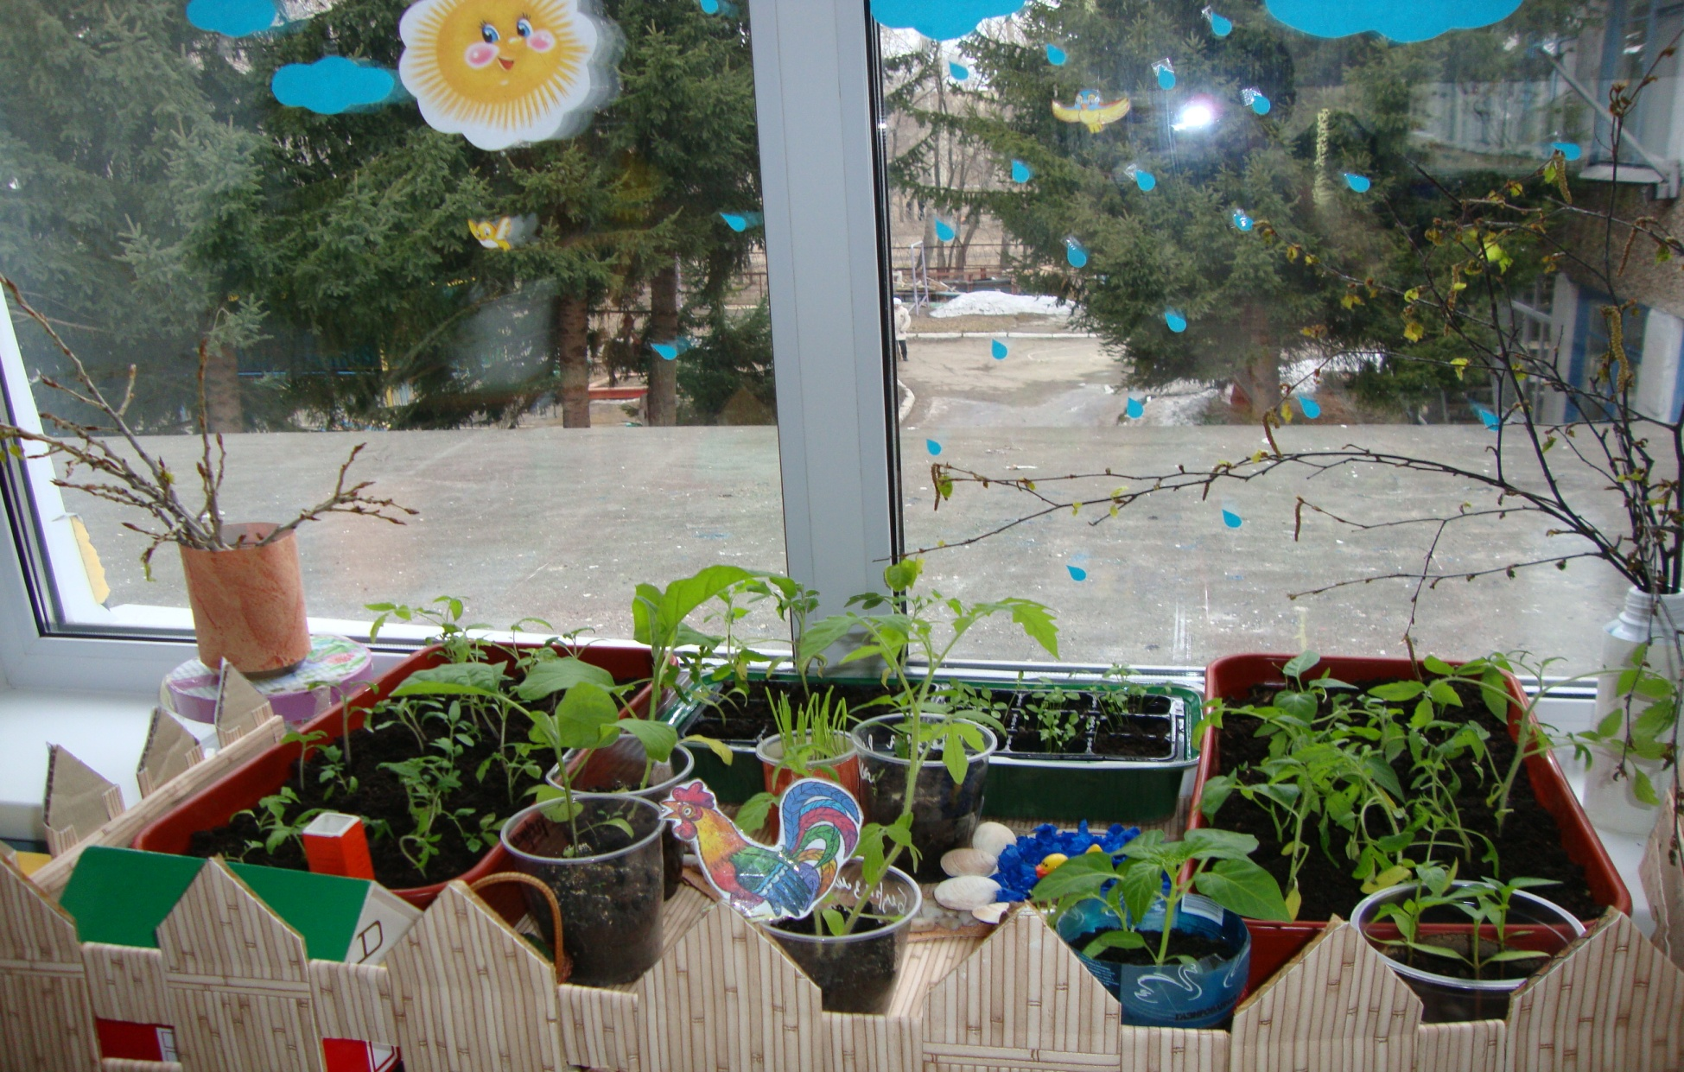
Вот что из них выросло!

Slide 17
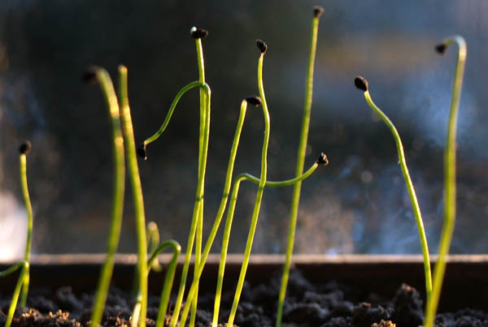
А ДРУГИЕ СЕМЕНА МЫ ЗАКРЫЛИ ОТ СОЛНЦА. Они росли бледными и больными.

Slide 18
Растениям нужно солнце, чтобы расти!

Slide 19
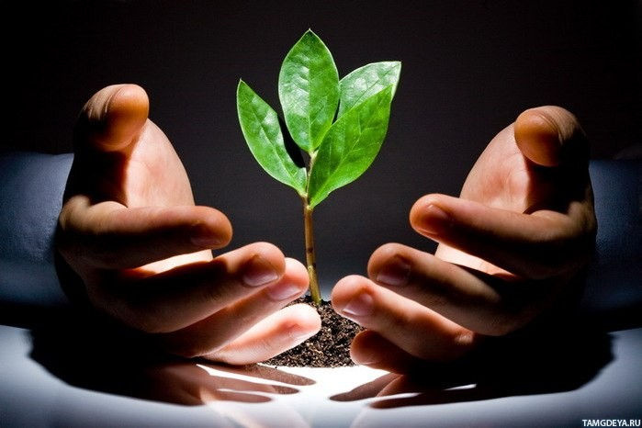
А ЕЩЁ ЛЮБОВЬ, ВНИМАНИЕ И ЗАБОТЛИВЫЕ РУКИ ЧЕЛОВЕКА!

Slide 20
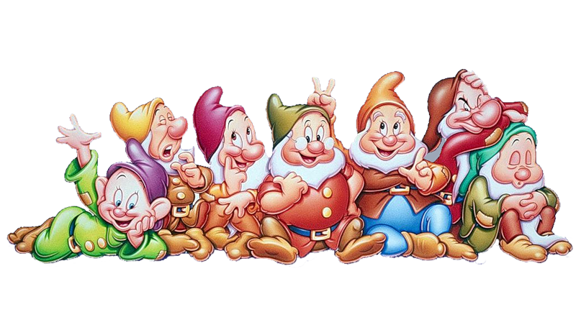
Спасибо за внимание!

